Slide 1
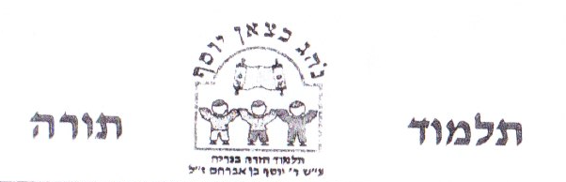
חידון ספר ירמיה
פרקים א-יג
עריכה:
אריה זומר

Slide 2
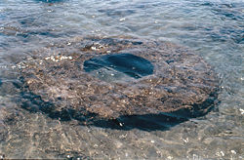
באיזה הקשר שייכת התמונה?
"אותי עזבו מקור מים חיים" (ב,יג)

Slide 3
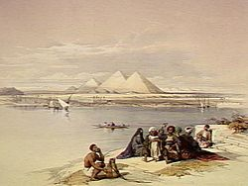
באיזה הקשר שייכת התמונה?
"מה לך לדרך מצרים לשתות מי שיחור" (ב,יח)

Slide 4

באיזה הקשר שייכת התמונה?
"וקנית לך אזור פשתים" (יג,א)

Slide 5
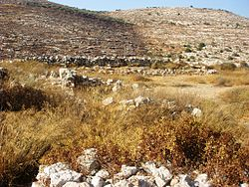
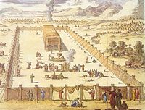
באיזה הקשר שייכות התמונות?
"כי לכו נא אל מקומי אשר בשילו... וראו את אשר עשיתי לו" (ז, י"ב)

Slide 6
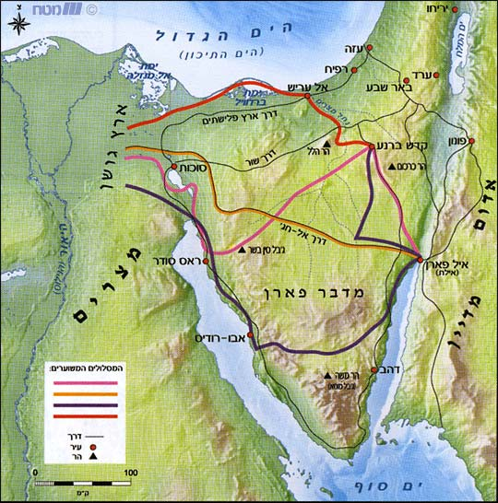

באיזה הקשר שייכת המפה?
"זכרתי לך חסד נעוריך... לכתך אחרי במדבר" (ב,ב)

Slide 7
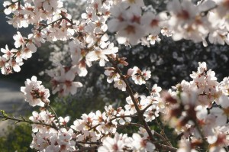
באיזה הקשר שייכת התמונה?
"מקל שקד אני רואה" (א, יא)

Slide 8
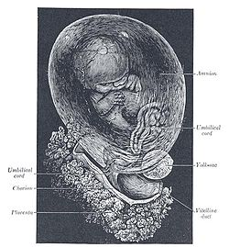
באיזה הקשר שייכת התמונה?
"בטרם אצורך בבטן ידעתיך" (א, ה)

Slide 9

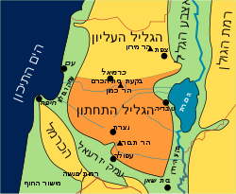
באיזה הקשר שייכת התמונה?
"מצפון תפתח הרעה" (א, יד)

Slide 10
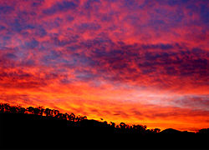
באיזה הקשר שייכת התמונה?
"אוי לנו כי פנה היום כי ינטו צללי ערב"
(ו, ד)

Slide 11
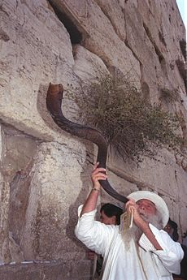
באיזה הקשר שייכת התמונה?
"והקימותי עליכם צופים הקשיבו לקול שופר" (ו, יז)

Slide 12
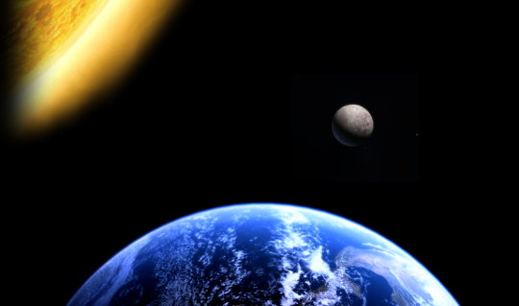
באיזה הקשר שייכת התמונה?
" ויוציאו את עצמות מלכי יהודה...ושטחום לשמש ולירח ולכל צבא השמים אשר אהבום" (ח, א-ב)

Slide 13
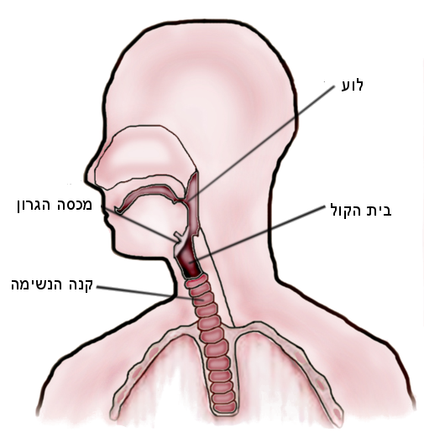
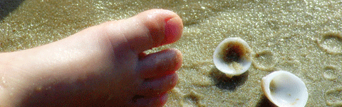
באיזה הקשר שייכת התמונה?
" מנעי רגלך מיחף וגרונך מצמאה" (ב, כה)

Slide 14
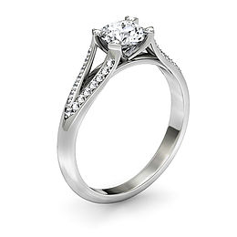
באיזה הקשר שייכת התמונה?
" התשכח בתולה עדיה...ועמי שכחוני" (ב, לב)

Slide 15
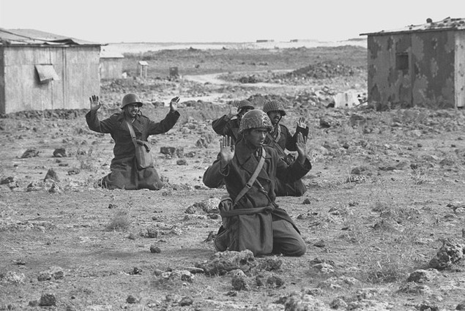
באיזה הקשר שייכת התמונה?
" גם מאת זה תצאי וידיך על ראשך" (ב, לז)

Slide 16
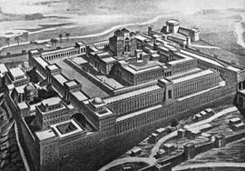
באיזה הקשר שייכת התמונה?
" היכל ה' היכל ה' היכל ה' המה" (ז,ד)

Slide 17
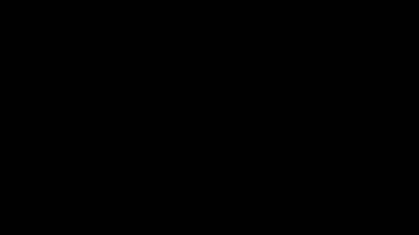
לאיזה פסוק שייך הסרטון?
" והשבתי מערי יהודה ומחוצות ירושלים קול ששון וקול שמחה קול חתן וקול כלה" (ז, לד)

Slide 18
באיזה הקשר שייך השטר?
סדר הגט ב____ בשבת ב____ יום/ימים לירח ____ שנת חמשת אלפים ושבע מאות ו____ לבריאת העולם למניין שאנו מונים כאן בעיר/מקום ____ היושב/ת על נהר ____ ועל מי מעינות אני ____ בן ____ המכונה ____ העומד היום ב____ עיר/מקום היושב/ת על נהר ____ ועל מי מעינות חפצתי ברצון נפשי מבלי שאני אנוס ועזבתי ופטרתי וגירשתי :אותך לַך אַת אשתי ____ בת ____ העומדת היום ב____ עיר/מקום היושב/ת על נהר ____ ועל מי מעינות שהיית אשתי מקודם לכן ועתה פטרתי ועזבתי וגירשתי אותך לך שתהיי רשאית ושולטת בנפשך ללכת להינשא לכל גבר שתרצי ואיש לא ימחה בידך מיום זה ולעולם והרי את מותרת לכל אדם וזה שיהיה לך ממני ספר גירושין ואגרת עזיבה וגט פיטורין כדת משה וישראל ____ בן ____ עד ____ בן ____ עד
נוסח גט בתרגום לעברית. הנוסח המקורי נכתב בארמית
" ואתן את ספר כריתותיה אליה ולא יראה יהודה" (ג, ח)

Slide 19
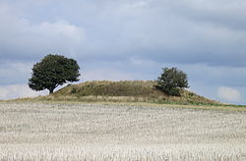

באיזה הקשר שייכת התמונה?
" כי על כל גבעה גבוהה ותחת כל עץ רענן את צעה זנה" (ב, כא)

Slide 20
באיזה הקשר שייכים השיר והתמונה?
אבא- אביתר בנאי
אבא, אני רוצה לעמוד מולך
להאמין שאתה אבא טוב
אבא, אני צריך לדעת שאתה אוהב אותי
ככה סתם אבא טוב
אבא, אני רוצה להיות בטוח בכל ליבי
שלמסע הזה יהיה סוף טוב
שכל מה שאני עובר בדרך
יהפוך חולשה לעוצמה גדולה
אבא, אני רוצה לחזור אלי
למצוא אותך שם איתי
במקור שלי אני טוב גמור, אבא
ושם אני מאמין בעצמי
יונתי בחגווי הסלע
השמיעיני את קולך
תשירי לי שיר חדש, חדש
שיאיר ליבי ואת מיתרי.
" אמרים לעץ אבי אתה" (ב, כז)

Slide 21

באיזה הקשר שייכת התמונה?
" שלום שלום ואין שלום" (ו, יד)

Slide 22

לאיזה ביטוי שייך השיר?
" ויעלה נשיאים מקצה הארץ" (י, יג)

Slide 23
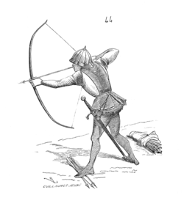

באיזה הקשר שייכת התמונה?
" וידרכו את לשונם קשתם שקר" (ט, ב)

Slide 24
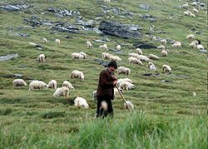
באיזה הקשר שייכת התמונה?
" כי נבערו הרועים" (י, כא)

Slide 25
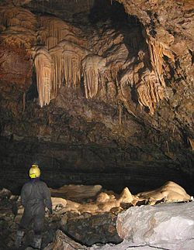
באיזה הקשר שייך הסרטון?
" המערת פריצים היה הבית הזה!" (ז, יא)

Slide 26

באיזה הקשר שייכת התמונה?
" במסמרות ובמקבות יחזקום ולוא יפיק" (י,ד)

Slide 27

באיזה הקשר שייכת התמונה?
" הנני צורפם ובחנתים" (ט, ו)

Slide 28
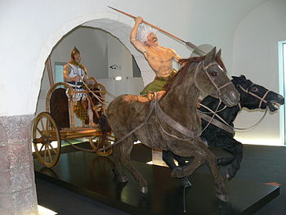
באיזה הקשר שייך הסרטון והתמונה?
" מדן נשמע נחרת סוסיו" (ח, טז)

Slide 29
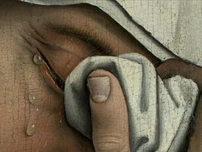

באיזה הקשר שייכים השיר והתמונה?
" ותרדנה עינינו דמעה ועפעפינו יזלו מים" (ט, יז)

Slide 30
באיזה הקשר שייך הסרטון?
" מקצפו תרעש הארץ ולא יכילו גויים זעמו" (י,י)

Slide 31
סוף
תודה על שיתוף הפעולה

